Slide 1
Teoría de codificación y decodificación

Slide 2
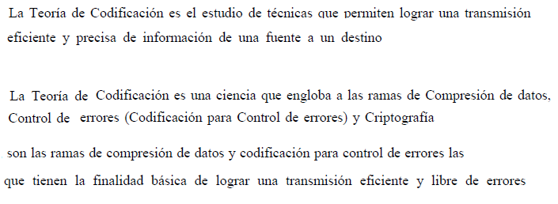

Slide 3
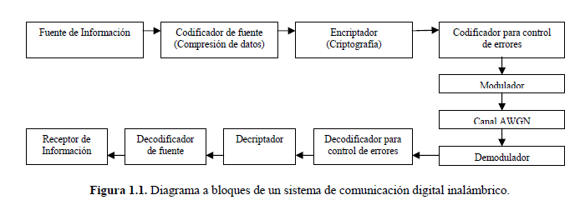

Slide 4
Objetivo de la teoría de codificación y decodificación
Reducir la probabilidad de recibir mensajes diferentes a los que enviaron

Slide 5

Para codificar un mensaje :
Se selecciona un entero n>m
Una función biyectiva
A la que se le denomina función codificadora (m,n).
Si b es elemento de $B^{m}$, entonces e(b) es elemento de $B^{n}$, donde e(b) es la palabra que representa a b.
Cada clave x=e(b) será recibida como palabra $x_{t}$de$B^{n}$ . Si el canal de transmición no representa ruidos el mensaje x= $x_{t}$

Slide 6

Códigos de grupo
(m,n) e:${ B}^{m}$→$B^{n}$
se denomina código de grupo si:
e(${ B}^{m}$)={ e(b)/bϵ$B^{n}$ } bajo la operación suma mod2 denotada por
Nota: (${ B}^{m}$, con la op suma definida ant) es un grupo.
Para determinar es un código de grupo basta con ver si tiene elemento 0=(0,…0), su inverso es el mismo y que cumpla la clausurativa
⊕

Slide 7

Ejemplo:
Determinar si la función codificadora
(3,6) e: $B^{3}$→$B^{6}$
e(000)=000000
e(001)=001100
e(010)=010011
e(011)=011111
e(100)=100101
e(101)=101001
e(110)=110110
e(111)=111010

Slide 8

Ejemplo
Determinar si la función codificadora
(2,5) e: $B^{2}$→$B^{5}$
e(00)=00000
e(01)=00111
e(10)=01110
e(11)=11111

Slide 9
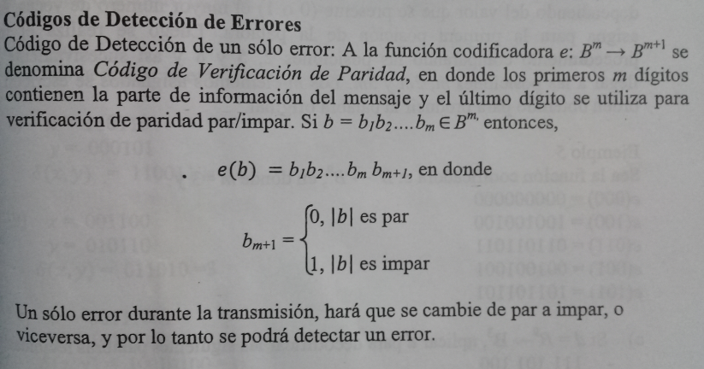
Códigos de detección de errores

Slide 10
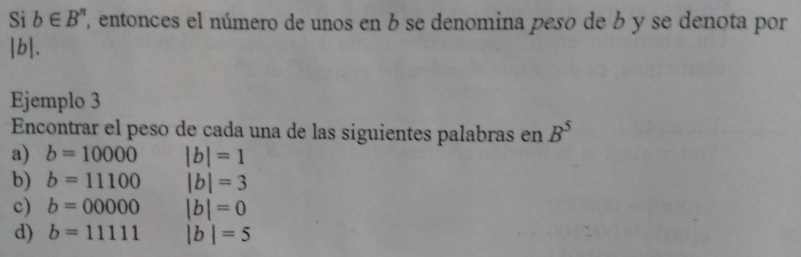
Ejemplo

Slide 11
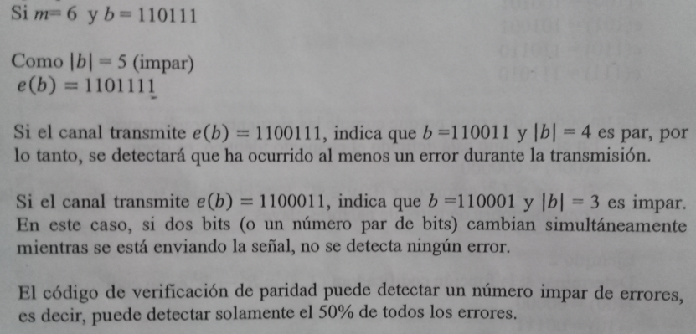
Ejemplo

Slide 12
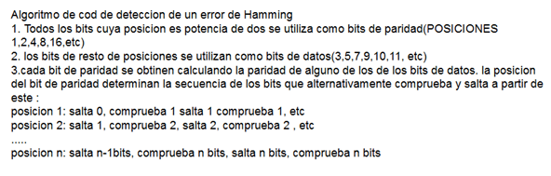
Detección de un bit de error código Hamming
2^{P} ≥ p + i +1,
p: paridad, i: datos o bits de información.
Longitud del mensaje p+i

Slide 13
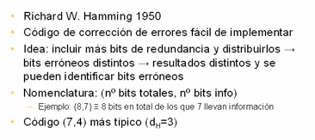

Slide 14
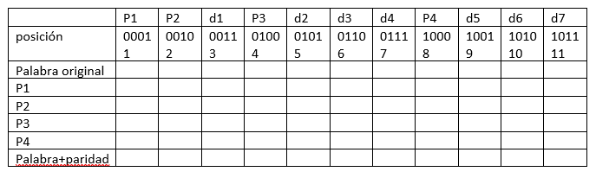

Slide 15
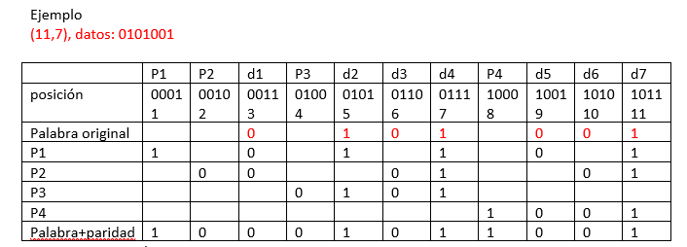

Slide 16
